Slide 2
O que é direito à cidade?
“direito à liberdade, à individualização na socialização (...) demanda por um acesso renovado e transformado à vida urbana".
Henri Lefebvre (Le droit à la ville)
“O direito à cidade é muito mais que a liberdade individual para acessar os recursos urbanos: é o direito de mudar a si mesmos por mudar a cidade”.
David Harvey (The right to the city)
Notes:
Não existem dados fidedignos sobre assédio moral exercido sobre o servidor público, nem tampouco na Bahia.
Menciona a pesquisadora que “[...] em pesquisa realizada no Brasil com um universo de 4.718 profissionais ouvidos em todo o território, 68% deles afirmaram sofrer algum tipo de humilhação várias vezes por semana, sendo que a maioria dos entrevistados (66%) disseram ter sido intimidados por seus respectivos superiores”.
2

Slide 3
O que é direito à cidade?
Constituição Federal de 1988
Art. 182. A política de desenvolvimento urbano tem por objetivo ordenar o pleno desenvolvimento das funções sociais da cidade e garantir o bem-estar de seus habitantes.
Notes:
Não existem dados fidedignos sobre assédio moral exercido sobre o servidor público, nem tampouco na Bahia.
Menciona a pesquisadora que “[...] em pesquisa realizada no Brasil com um universo de 4.718 profissionais ouvidos em todo o território, 68% deles afirmaram sofrer algum tipo de humilhação várias vezes por semana, sendo que a maioria dos entrevistados (66%) disseram ter sido intimidados por seus respectivos superiores”.
3

Slide 4
O que é direito à cidade?
Estatuto da Cidade (Lei nº 10.257/2001)
Art. 2º – Diretrizes gerais da política urbana:
I – garantia do direito a cidades sustentáveis, entendido como o direito à terra urbana, à moradia, ao saneamento ambiental, à infra-estrutura urbana, ao transporte e aos serviços públicos, ao trabalho e ao lazer, para as presentes e futuras gerações; (...)
Notes:
Não existem dados fidedignos sobre assédio moral exercido sobre o servidor público, nem tampouco na Bahia.
Menciona a pesquisadora que “[...] em pesquisa realizada no Brasil com um universo de 4.718 profissionais ouvidos em todo o território, 68% deles afirmaram sofrer algum tipo de humilhação várias vezes por semana, sendo que a maioria dos entrevistados (66%) disseram ter sido intimidados por seus respectivos superiores”.
4

Slide 5
O que é direito à cidade?
Carta Mundial pelo Direito à Cidade (Fórum Social Mundial 2005 – Porto Alegre)
“usufruto equitativo das cidades dentro dos princípios de sustentabilidade, democracia e justiça social. É um direito coletivo dos habitantes das cidades, em especial dos grupos vulneráveis e desfavorecidos, que lhes confere legitimidade de ação e organização, baseado em seus usos e costumes, com o objetivo de alcançar o pleno exercício do direito à livre autodeterminação e a um padrão de vida adequado”.
Notes:
Não existem dados fidedignos sobre assédio moral exercido sobre o servidor público, nem tampouco na Bahia.
Menciona a pesquisadora que “[...] em pesquisa realizada no Brasil com um universo de 4.718 profissionais ouvidos em todo o território, 68% deles afirmaram sofrer algum tipo de humilhação várias vezes por semana, sendo que a maioria dos entrevistados (66%) disseram ter sido intimidados por seus respectivos superiores”.
5

Slide 6
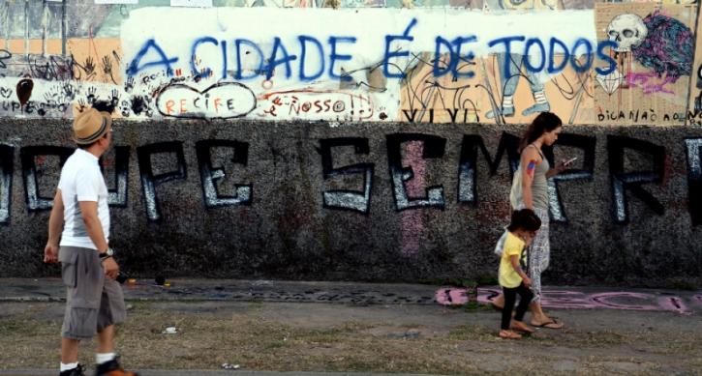
?
?
?
?
?
?
?
?
?
?
?
?
?
?
?
?
?

Slide 7
Brasil: contextualização histórica
Lei Áurea: 130 anos de uma abolição inacabada;
Política do embranquecimento e imigração europeia subvencionada;
Criminalização do negro;
Inserção social do negro e determinação da ocupação urbana pelos recém libertos.
Notes:
Não existem dados fidedignos sobre assédio moral exercido sobre o servidor público, nem tampouco na Bahia.
Menciona a pesquisadora que “[...] em pesquisa realizada no Brasil com um universo de 4.718 profissionais ouvidos em todo o território, 68% deles afirmaram sofrer algum tipo de humilhação várias vezes por semana, sendo que a maioria dos entrevistados (66%) disseram ter sido intimidados por seus respectivos superiores”.
7

Slide 8
Racismo institucional
Stockely Carmichael e Charles Hamilton (Black power: the politics of liberation – 1968);
1993 – Crime de ódio racial contra Stephen Lawrence;
Concepção de racismo institucional
Racismo institucional, na verdade, diz respeito à reprodução da hierarquização racial da sociedade pelas instituições públicas e privadas.
Notes:
Não existem dados fidedignos sobre assédio moral exercido sobre o servidor público, nem tampouco na Bahia.
Menciona a pesquisadora que “[...] em pesquisa realizada no Brasil com um universo de 4.718 profissionais ouvidos em todo o território, 68% deles afirmaram sofrer algum tipo de humilhação várias vezes por semana, sendo que a maioria dos entrevistados (66%) disseram ter sido intimidados por seus respectivos superiores”.
8

Slide 9
Racismo ambiental
Determina as condições ambientais a que são submetidos grupos étnico-raciais vulnerabilizados;
Exposição desproporcional desses grupos a riscos e gravames ambientais;
Acesso desigual desses grupos a recursos e bens ambientais;
Robert Doyle Bullard – Movimento de Justiça Ambiental (EUA – entre 1970-1980).
Notes:
Não existem dados fidedignos sobre assédio moral exercido sobre o servidor público, nem tampouco na Bahia.
Menciona a pesquisadora que “[...] em pesquisa realizada no Brasil com um universo de 4.718 profissionais ouvidos em todo o território, 68% deles afirmaram sofrer algum tipo de humilhação várias vezes por semana, sendo que a maioria dos entrevistados (66%) disseram ter sido intimidados por seus respectivos superiores”.
9

Slide 10
Racismo ambiental
1982 – Condado de Warren (Carolina do Norte), de maioria negra, escolhido como local para instalação de um aterro de lixo tóxico;
1983 – estudo da US General Accouting Office: 3 em cada 4 aterros localizados em comunidades afro-americanas (apenas 20% da população dos 8 Estados do sul analisados);
1987 – primeiro estudo nacional (Toxic Wastes and Race) aponta a raça como principal variável para escolha desses locais.
Notes:
Não existem dados fidedignos sobre assédio moral exercido sobre o servidor público, nem tampouco na Bahia.
Menciona a pesquisadora que “[...] em pesquisa realizada no Brasil com um universo de 4.718 profissionais ouvidos em todo o território, 68% deles afirmaram sofrer algum tipo de humilhação várias vezes por semana, sendo que a maioria dos entrevistados (66%) disseram ter sido intimidados por seus respectivos superiores”.
10

Slide 11
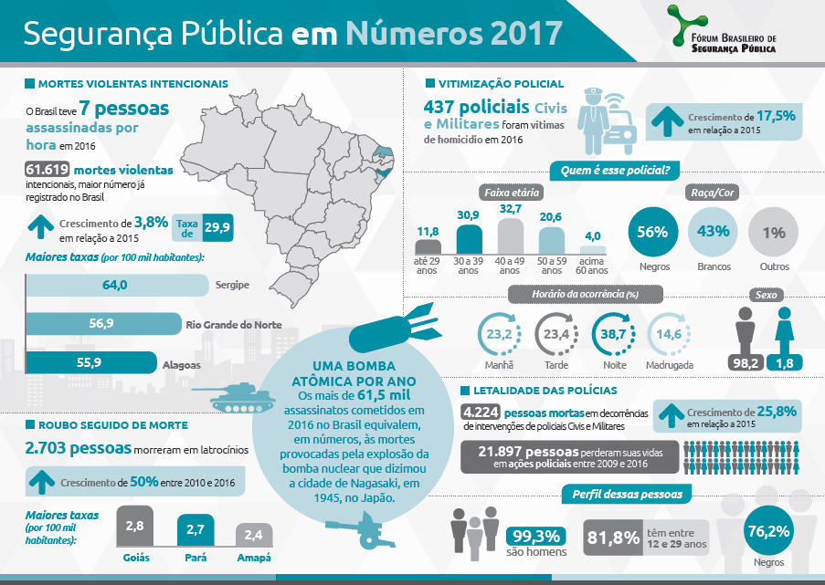
Notes:
Não existem dados fidedignos sobre assédio moral exercido sobre o servidor público, nem tampouco na Bahia.
Menciona a pesquisadora que “[...] em pesquisa realizada no Brasil com um universo de 4.718 profissionais ouvidos em todo o território, 68% deles afirmaram sofrer algum tipo de humilhação várias vezes por semana, sendo que a maioria dos entrevistados (66%) disseram ter sido intimidados por seus respectivos superiores”.
11

Slide 12
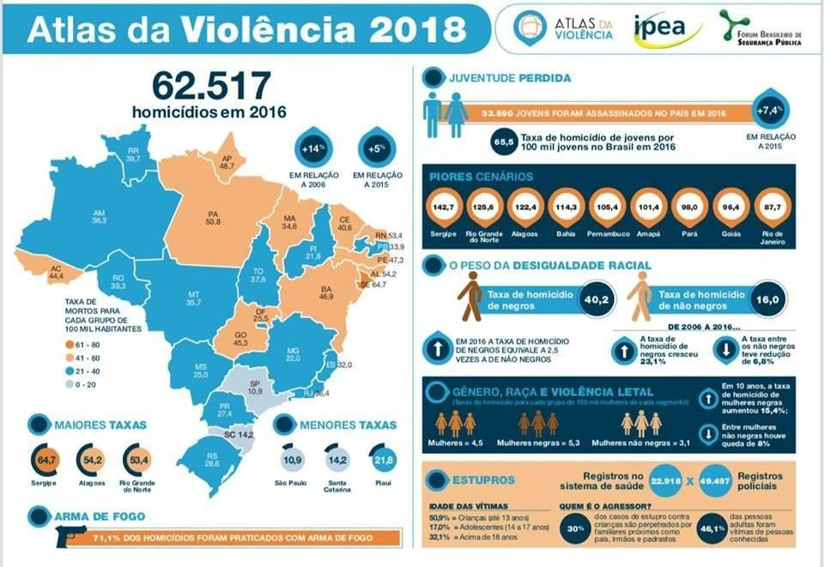
Notes:
Não existem dados fidedignos sobre assédio moral exercido sobre o servidor público, nem tampouco na Bahia.
Menciona a pesquisadora que “[...] em pesquisa realizada no Brasil com um universo de 4.718 profissionais ouvidos em todo o território, 68% deles afirmaram sofrer algum tipo de humilhação várias vezes por semana, sendo que a maioria dos entrevistados (66%) disseram ter sido intimidados por seus respectivos superiores”.
12

Slide 13
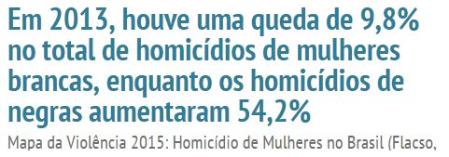
Racismo e direito à cidade
Notes:
Não existem dados fidedignos sobre assédio moral exercido sobre o servidor público, nem tampouco na Bahia.
Menciona a pesquisadora que “[...] em pesquisa realizada no Brasil com um universo de 4.718 profissionais ouvidos em todo o território, 68% deles afirmaram sofrer algum tipo de humilhação várias vezes por semana, sendo que a maioria dos entrevistados (66%) disseram ter sido intimidados por seus respectivos superiores”.
13

Slide 14
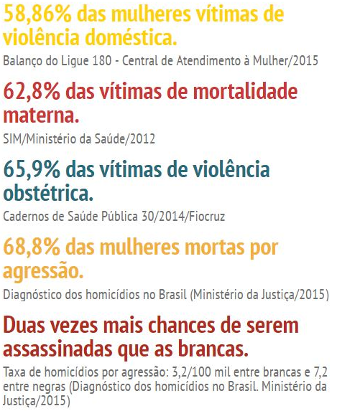
Racismo e direito à cidade
MULHERES NEGRAS:
Notes:
Não existem dados fidedignos sobre assédio moral exercido sobre o servidor público, nem tampouco na Bahia.
Menciona a pesquisadora que “[...] em pesquisa realizada no Brasil com um universo de 4.718 profissionais ouvidos em todo o território, 68% deles afirmaram sofrer algum tipo de humilhação várias vezes por semana, sendo que a maioria dos entrevistados (66%) disseram ter sido intimidados por seus respectivos superiores”.
14

Slide 15
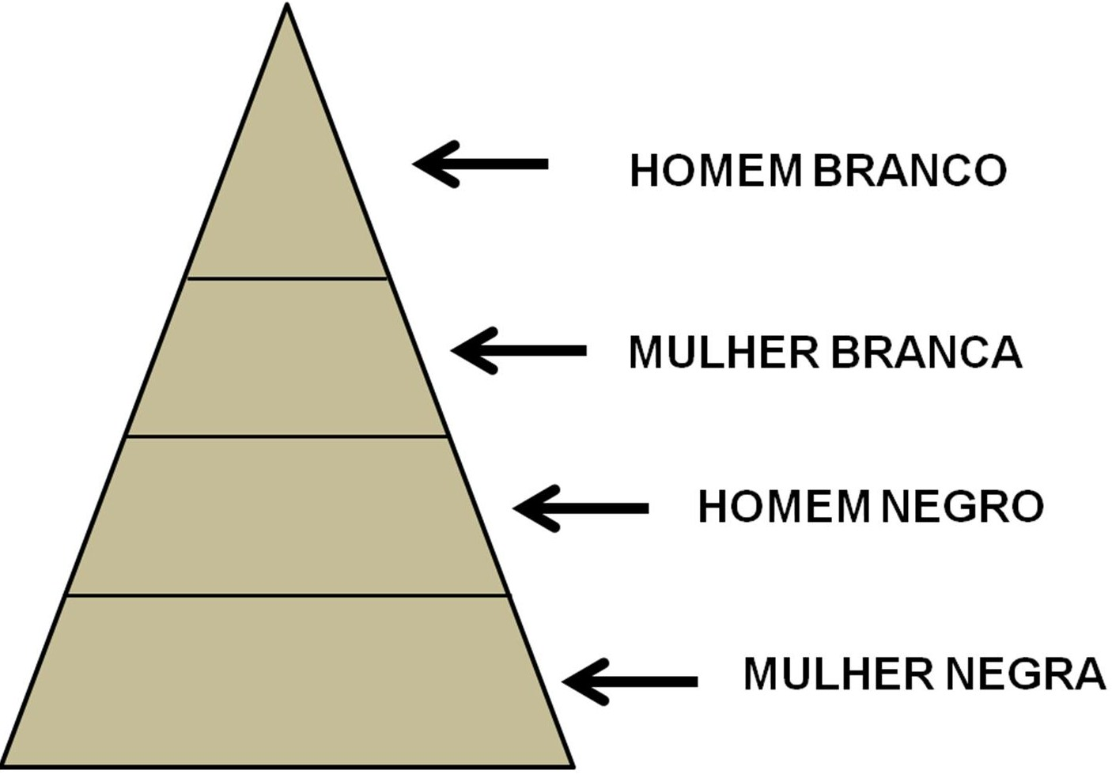
Racismo e direito à cidade
RENDA MÉDIA NO BRASIL
Notes:
Não existem dados fidedignos sobre assédio moral exercido sobre o servidor público, nem tampouco na Bahia.
Menciona a pesquisadora que “[...] em pesquisa realizada no Brasil com um universo de 4.718 profissionais ouvidos em todo o território, 68% deles afirmaram sofrer algum tipo de humilhação várias vezes por semana, sendo que a maioria dos entrevistados (66%) disseram ter sido intimidados por seus respectivos superiores”.
15

Slide 16
Direito à cidade e racismo
Igual direito de ir e vir livremente nos espaços públicos;
Igual direito a usufruir dos bens e serviços públicos;
Equitativa distribuição dos recursos sociais, urbanos e ambientais;
Equitativa distribuição dos danos ambientais;
Direito à moradia digna, à segurança pública, ao trabalho e ao lazer, ao meio ambiente ecologicamente equilibrado.
Notes:
Não existem dados fidedignos sobre assédio moral exercido sobre o servidor público, nem tampouco na Bahia.
Menciona a pesquisadora que “[...] em pesquisa realizada no Brasil com um universo de 4.718 profissionais ouvidos em todo o território, 68% deles afirmaram sofrer algum tipo de humilhação várias vezes por semana, sendo que a maioria dos entrevistados (66%) disseram ter sido intimidados por seus respectivos superiores”.
16

Slide 17
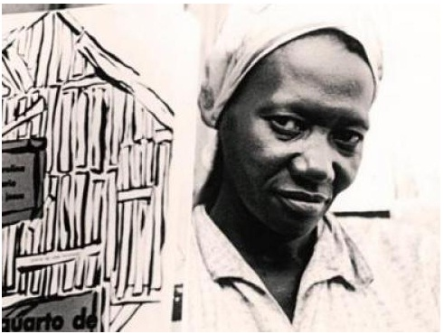
Racismo e direito à cidade
“Em 1948, quando começaram a demolir as casas térreas para construir os edifícios, nós, os pobres que residíamos nas habitações coletivas, fomos despejados e ficamos residindo debaixo das pontes. É por isso que eu denomino que a favela é o quarto de despejo de uma cidade. Nós, os pobres, somos os trastes velhos”.
Quarto de Despejo
Diário de uma favelada
(1960)
Carolina Maria de Jesus
Notes:
Não existem dados fidedignos sobre assédio moral exercido sobre o servidor público, nem tampouco na Bahia.
Menciona a pesquisadora que “[...] em pesquisa realizada no Brasil com um universo de 4.718 profissionais ouvidos em todo o território, 68% deles afirmaram sofrer algum tipo de humilhação várias vezes por semana, sendo que a maioria dos entrevistados (66%) disseram ter sido intimidados por seus respectivos superiores”.
17

Slide 18
Racismo e direito à cidade
Notes:
Não existem dados fidedignos sobre assédio moral exercido sobre o servidor público, nem tampouco na Bahia.
Menciona a pesquisadora que “[...] em pesquisa realizada no Brasil com um universo de 4.718 profissionais ouvidos em todo o território, 68% deles afirmaram sofrer algum tipo de humilhação várias vezes por semana, sendo que a maioria dos entrevistados (66%) disseram ter sido intimidados por seus respectivos superiores”.
18

